Slide 1
Féminisation de la médecine : Un beau défi!
Catherine Fonck

Slide 2
Pas d’aujourd’hui…
Agnodice

Slide 4
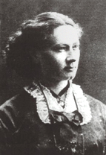
Première femme médecin belge : Isala Van Biest, la pionnière 1884

Slide 5
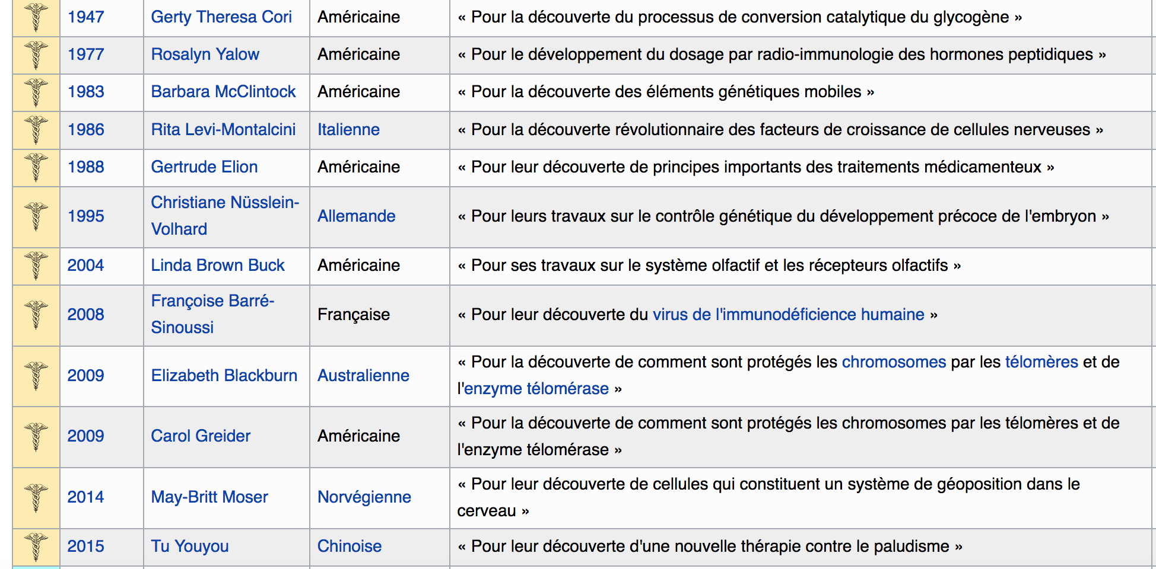
prix Nobel de Médecine
Mettre liste

Slide 6
…même si phénomène assez récent qui s’amplifie très rapidement
Entrée dans les facultés de médecine
1960 : 7,3%
2016 : 55%
Médecins F 40% dont
71%F chez les 25-29 ans
68%H chez les 60-64 ans

Slide 7
Pas qu’en Belgique
⬇

Slide 8
Pas de la même manière partout

Slide 9
Commission planification inami
ORIENTATION

Slide 10
Commission planification inami

Slide 11
Commission planification inami

Slide 12
Commission planification inami

Slide 13
Commission planification inami

Slide 14
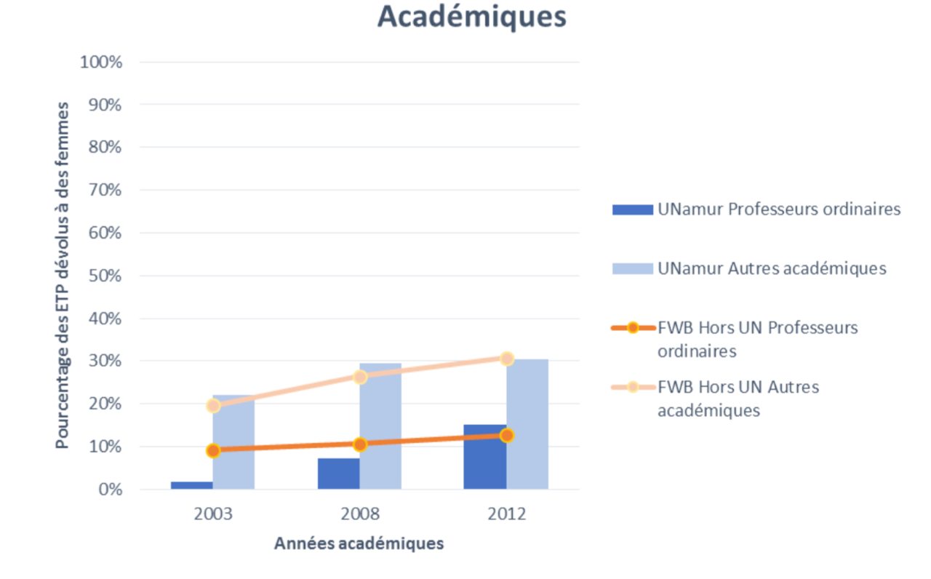
Echelon
Unamur 2014

Slide 15
Recherche CFWB-ULB

Slide 16
Pas qu’en médecine mais dans tous les métiers de la santé
Infirmiers et sages-femmes : 90-98%, stable
Kinés, pharmaciens, dentistes : de 20 à 50% en plus de femmes chez les moins de 30 ans par rapport aux plus de 60 ans

Slide 17
Raisons…?
Ça vous étonne vous? Moi non!

Slide 18
Enjeux? Conséquences? I
Longueur des études, spécificités de la carrière professionnelle, grossesses/enfants
Question du temps médical disponible et de la force de travail-cfr C planification Inami
Risque de pénurie de certaines spécialités médicales ou chirurgicales?
Risque de pénurie de certaines régions?

Slide 19
Enjeux? Conséquences? II
Approche particulière selon étude UZ Anvers : consultation de plus longue durée, qualité d’écoute et d’empathie, sensibilité différente recherchée par le patient, approche plus globale, empowerment des patients…mais littérature internationale pas formelle
Et le patient? - Etude Mut libres 2013
1/3 avec une femme MG ont tenu compte de cet élément, contre 1/6 qui ont choisi un homme MG
51% positifs sur féminisation médecine, 8% négatifs

Slide 20
Est-ce un problème? Non! Les femmes ont des talents.
Est-ce susceptible d’évoluer, de s’équilibrer? Oui! Quotas? Non!
Faut-il l’accompagner? Oui!

Slide 21
Accompagner le changement
Féminisation=à prendre en compte pour l’organisation des soins : pénurie, temps de travail, même si pas spécifique➡️intégrer aux prévisions démographiques et adapter le nombre de médecins/habitants
Global
Par profession
“Déserts” médicaux
Une des solutions passe par la pratique de groupe (MG, MS) : convergence avec la qualité de la médecine mais aussi avec la qualité des carrières pour les H/F➡️carrières plus longues
Délégation de tâches aux professionnels paramédicaux, tandem médecin/infirmier au domicile pour les malades chroniques

Slide 22
Accompagner le changement
Adaptation des systèmes de garde
Nécessite absolument que des réponses soient apportées/renforcées pour les moments clés de la carrière professionnelle d’une femme (grossesse/enfants) : aide au remplacement, équipes volantes de MG de garde
Prise en compte particulière : recherche, carière académique,…

Slide 23
Les femmes sont l’avenir de la médecine!
« Yes she can »!
Et pas que le 8 mars! ☺

